Slide 1
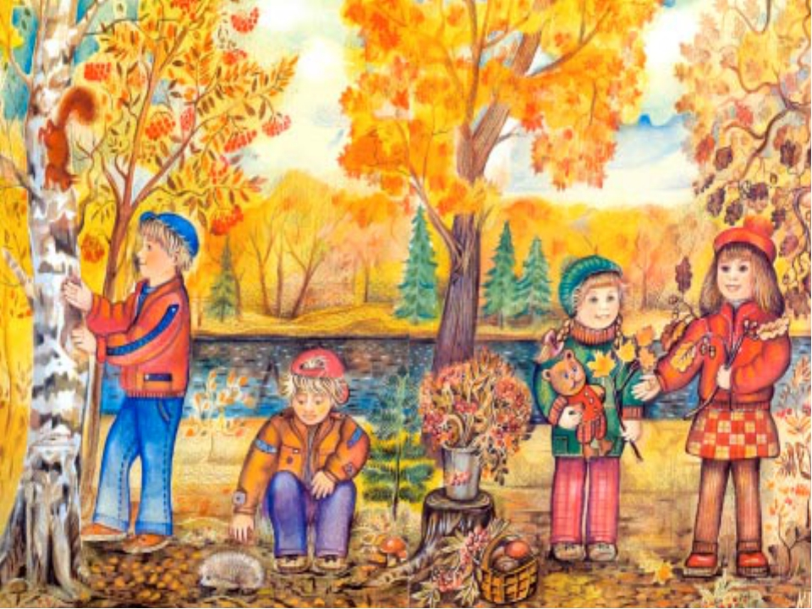
Прогулка в осеннем лесу
Для детей 4-5 лет

Slide 2
Цель: актуализировать и расширять словарный запас по теме «лес, деревья, кустарники»; формировать грамматический строй речи у дошкольников 4-5 лет.
Задачи:
Расширение и обогащение словарного запаса; знакомство с приметами осени
Учить образовывать имена прилагательные от существительных
Учить образовывать сравнительную степень имён прилагательных
Учить изменять глаголы прошедшего времени по родам и числам

Slide 3
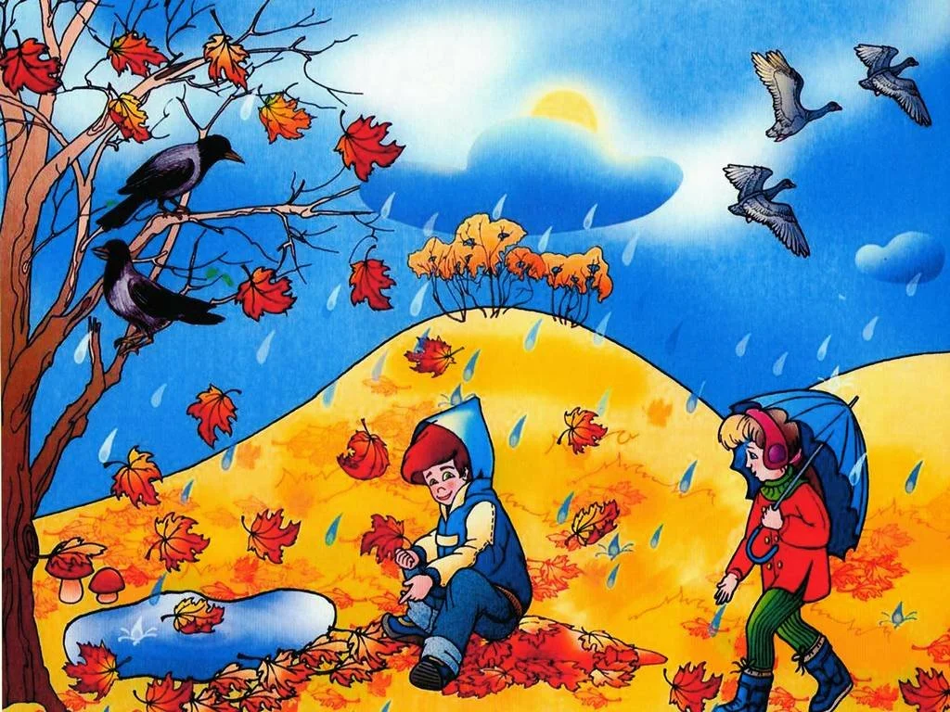
Мы гуляем по саду
Посмотри, что нарисовано на картинке? Как зовут девочку? Как зовут мальчика? Что на них надето? Что делает девочка? А что делает мальчик? Они тепло одеты. А почему?

Slide 4
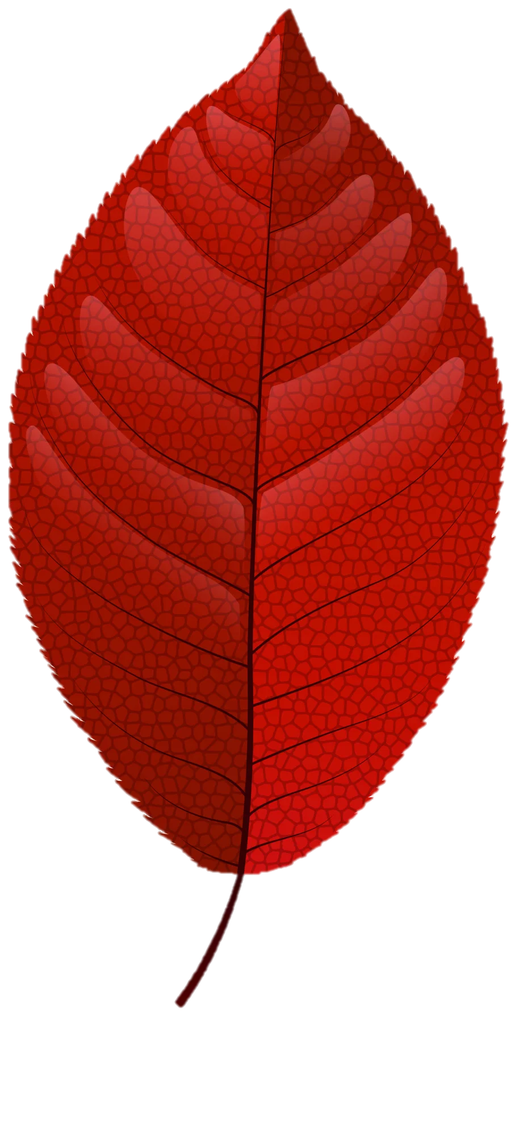
Покажи на картинке различные листики – большой, маленький; жёлтый, красный, зелёный

Slide 5
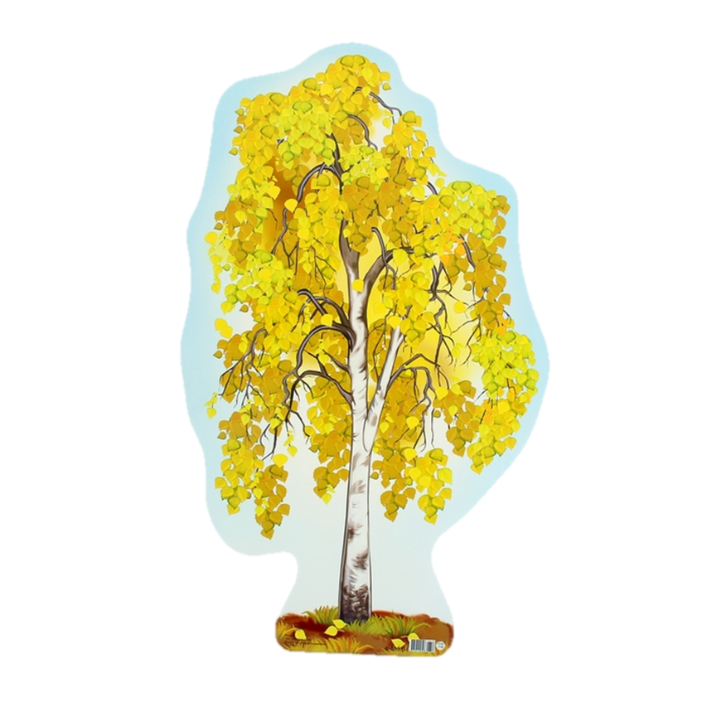
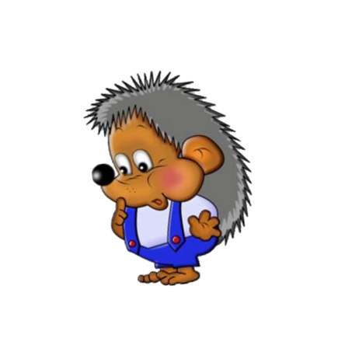
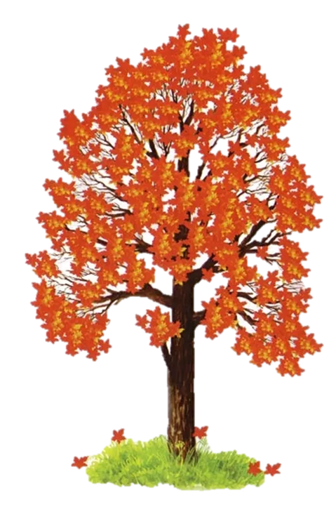
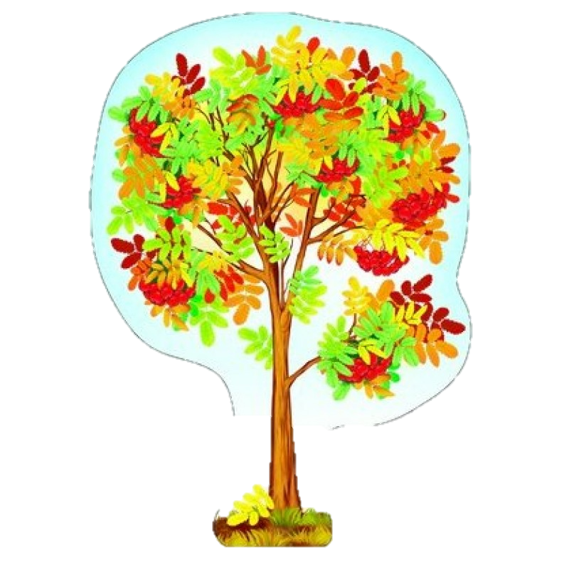
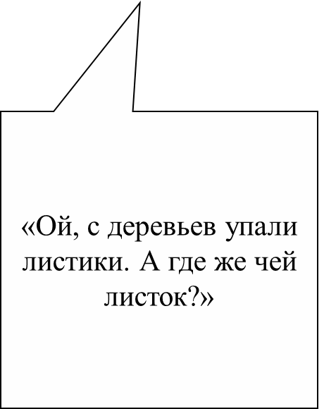
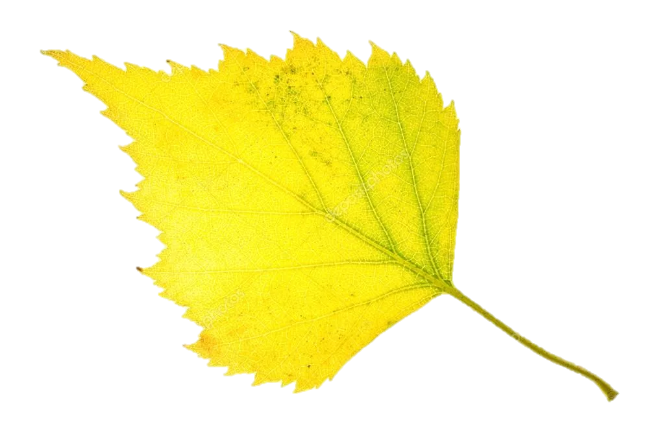
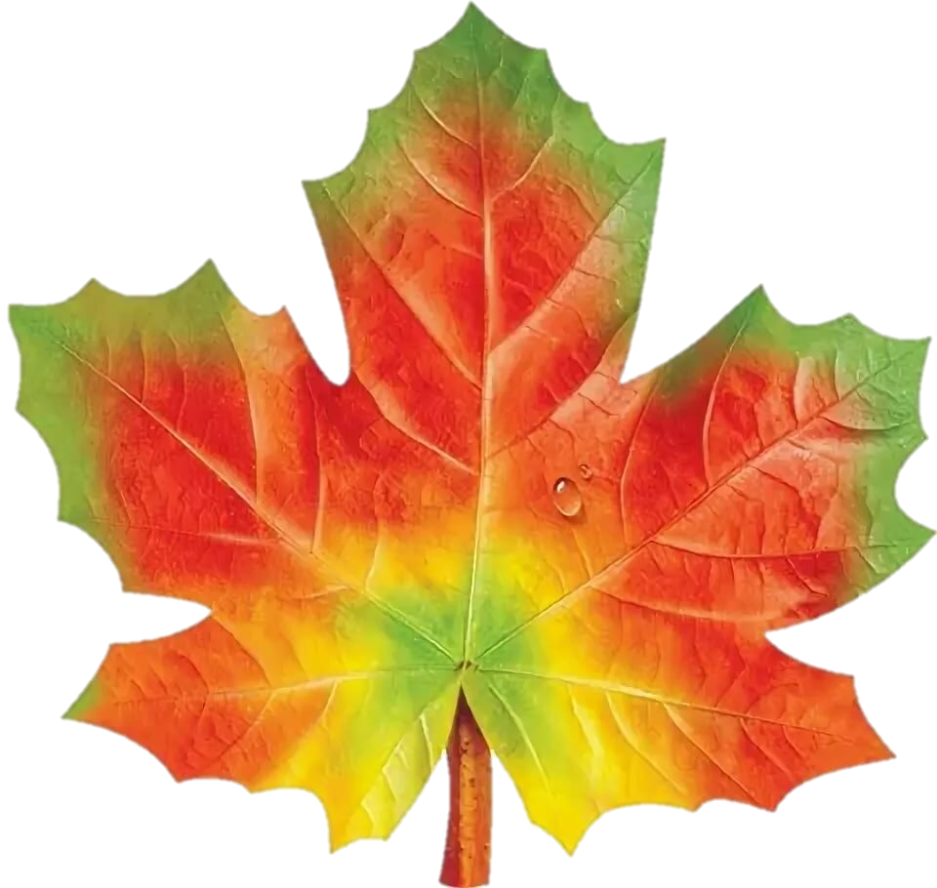
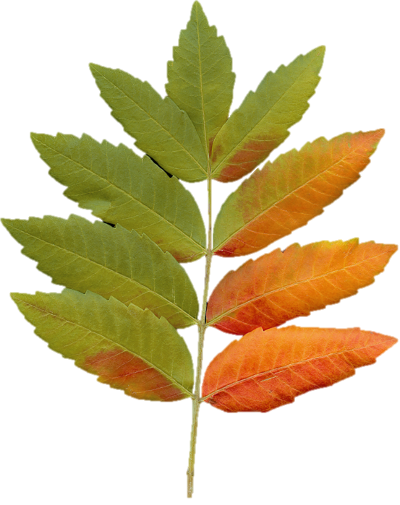
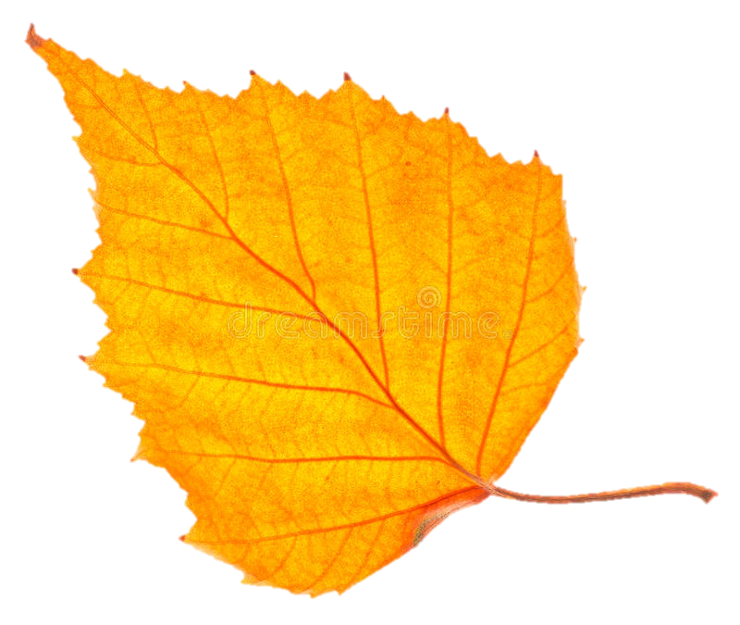

Slide 6
«Отгадай загадку?»
А ты сможешь отгадать загадку дерево?

Slide 7
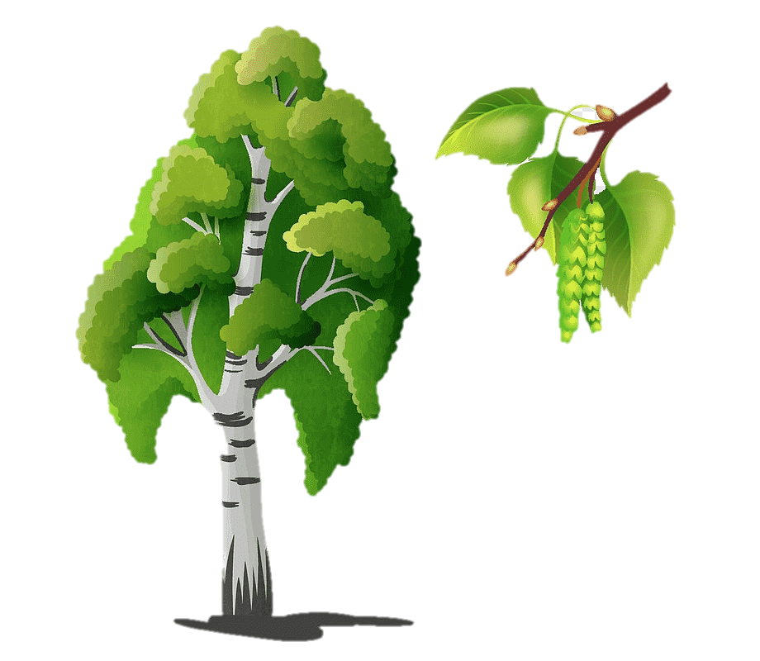
«Отгадай загадку?»
Белоствольные красавицы
Дружно встали у дорожки,
Книзу веточки спускаются,
А на веточках сережки.
Берёза

Slide 8
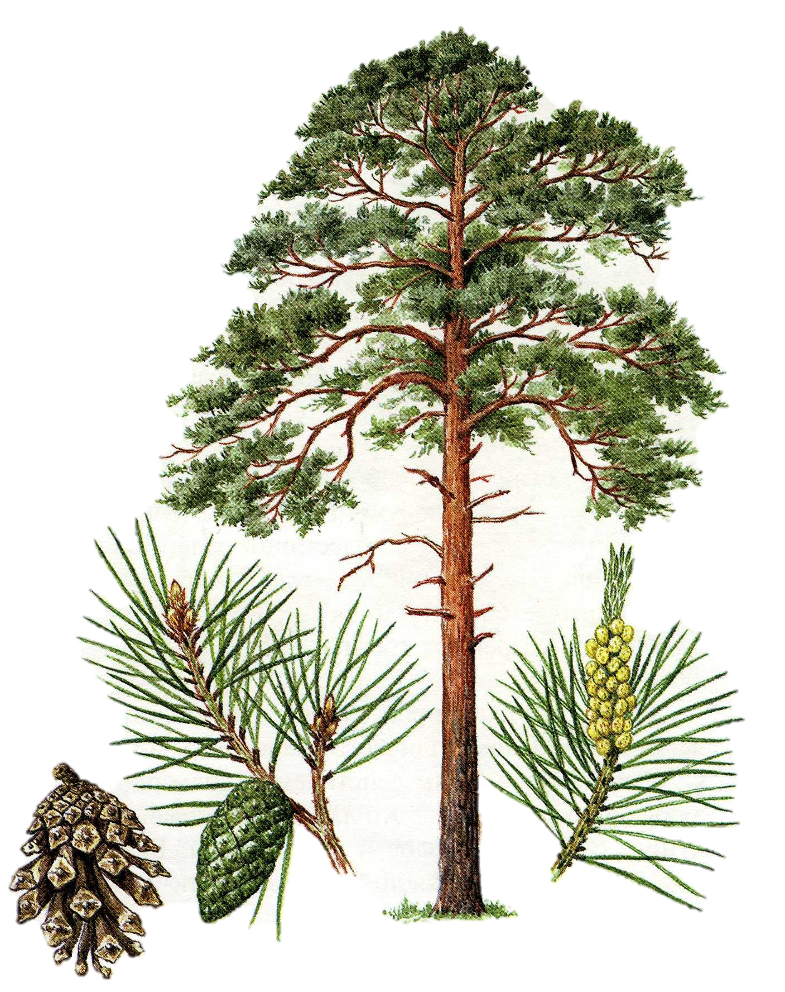
«Отгадай загадку?»
Хоть колюча, но не ёлка,
Подлинней её иголки,
А кора тонка, красна!
Та красавица – ...
Сосна

Slide 9
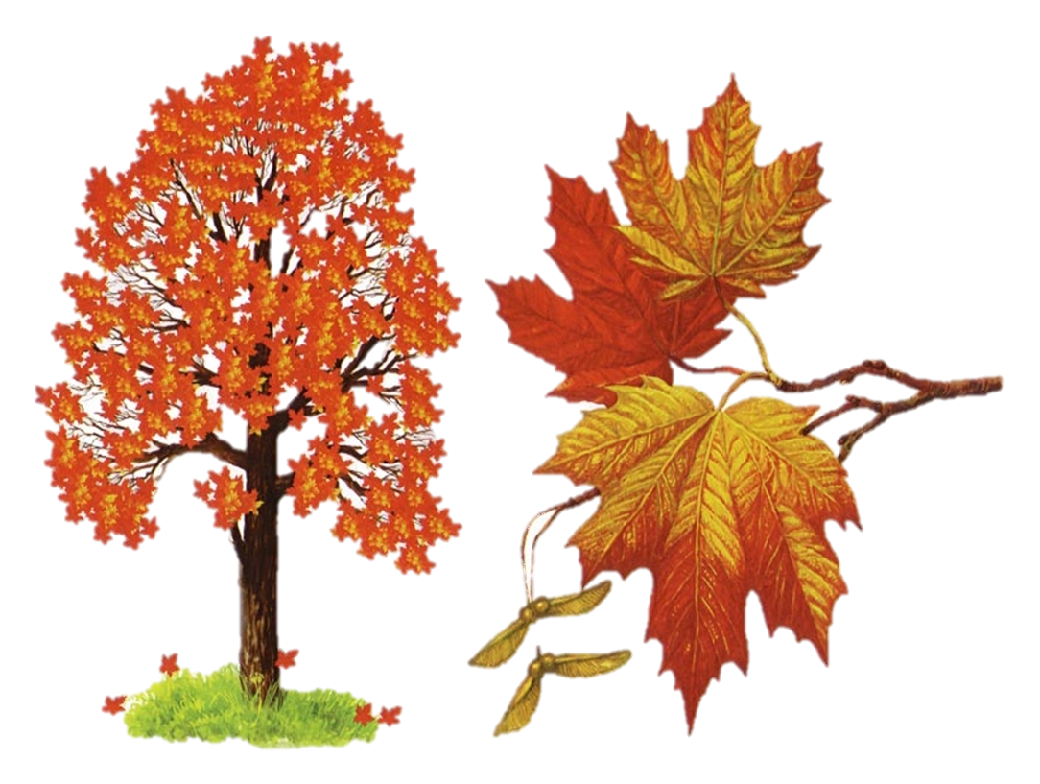
«Отгадай загадку?»
Жёлто – красная одёжка, Каждый листик, как ладошка. Осенью всех ярче он. Догадались? Это …
Клён

Slide 10
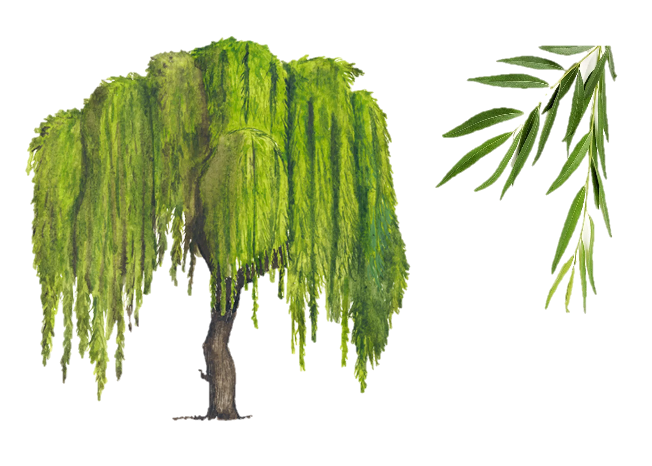
«Отгадай загадку?»
Кудри в речку опустила
И о чем-то загрустила,
А о чем она грустит,
Никому не говорит.
Ива

Slide 11
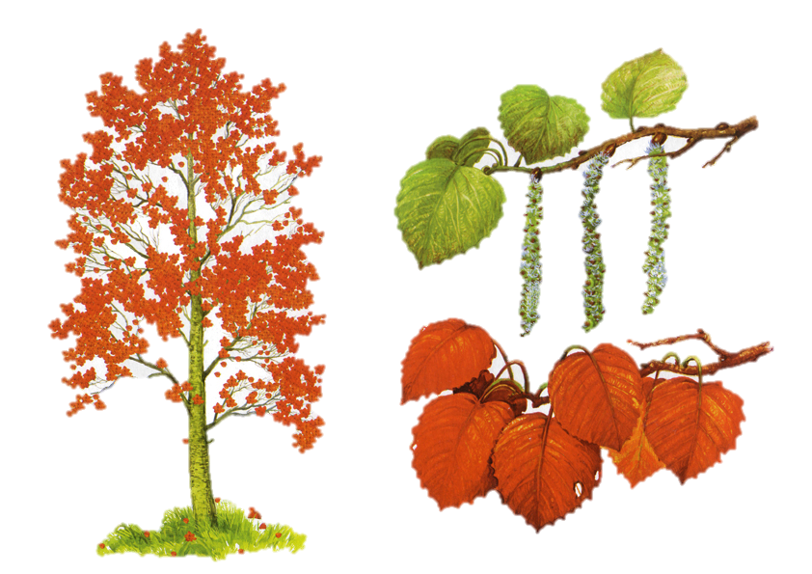
«Отгадай загадку?»
Хоть неплохо я одета,
Бьет озноб меня всегда.
И весной, и жарким летом
Вся дрожу, как в холода.
Осина

Slide 12
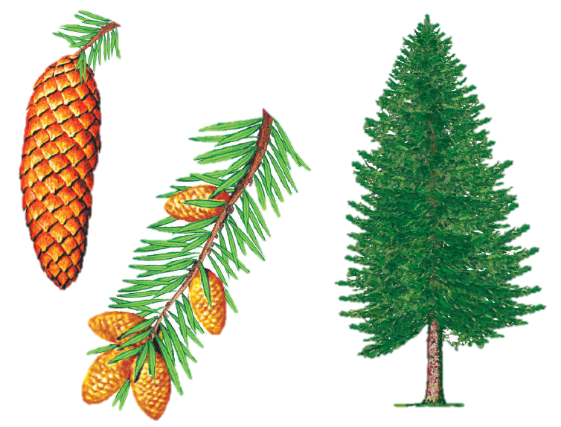
«Отгадай загадку?»
Её всегда в лесу найдёшь –
Пойдем гулять и встретим:
Стоит колючая, как ёж,
Зимою в платье летнем.
Ель

Slide 13
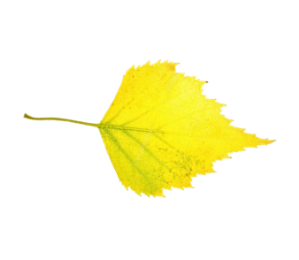
«Измени слово»
Я начну фразу, а ты закончи
Берёзовый лист красивый, а кленовый …
красивее
Лист у берёзы маленький, а у берёзки …
меньше

Slide 14
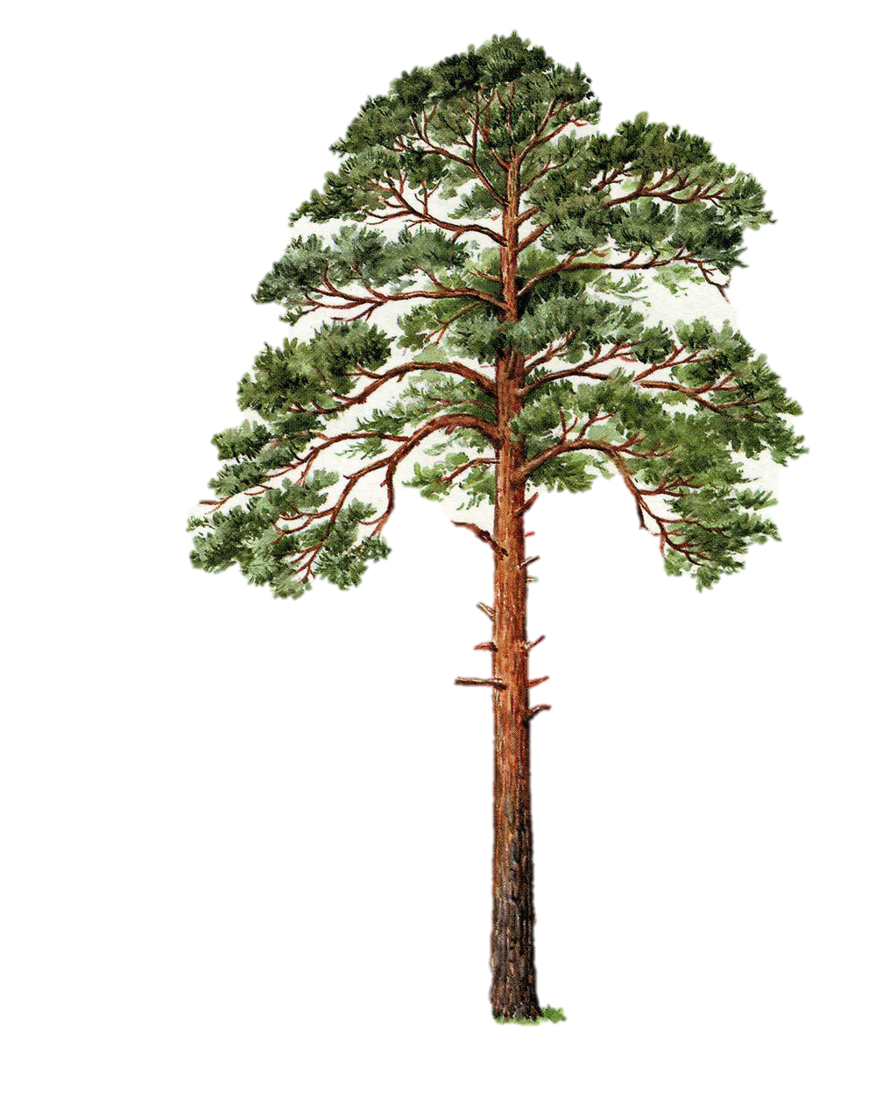
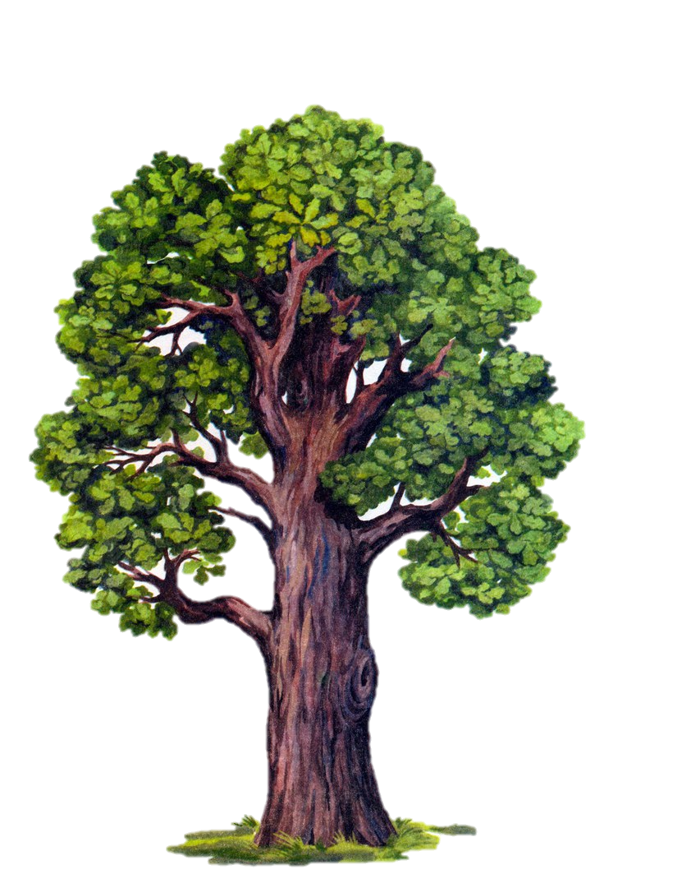
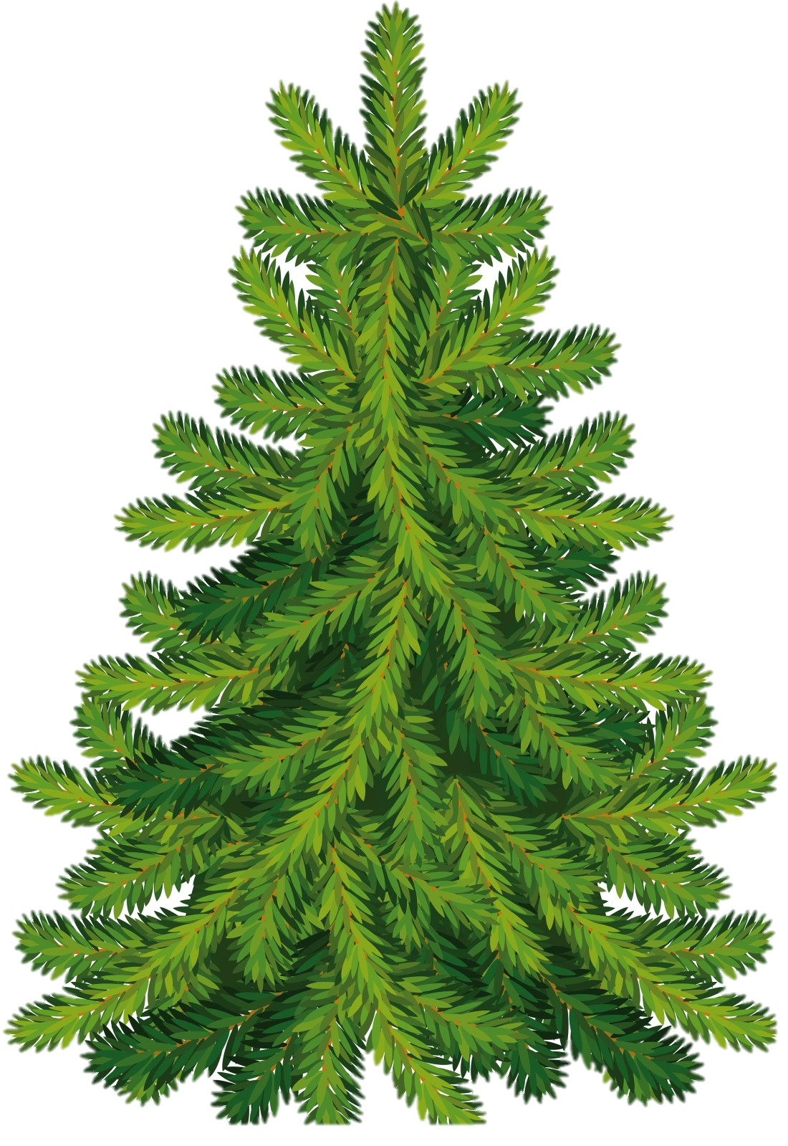
«Измени слово»
Я начну фразу, а ты закончи
Ель высокая, а сосна …
выше
Ствол у клёна толстый, а у дуба …
толще

Slide 15
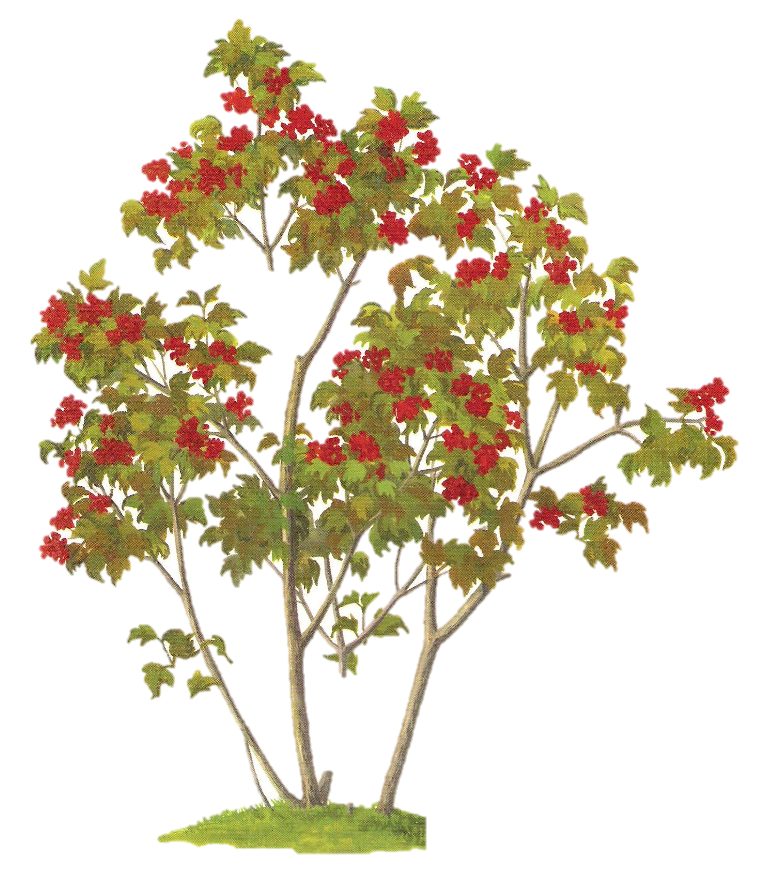
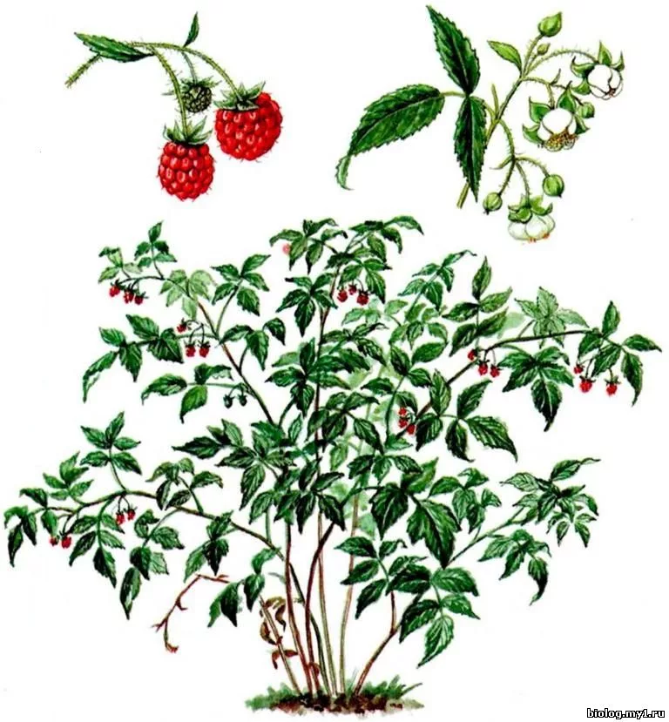
«Измени слово»
Я начну фразу, а ты закончи
Ветви у куста длинные, а у кустика …
длиннее
Кора у осинки тонкая, а у кустика …
тоньше

Slide 16
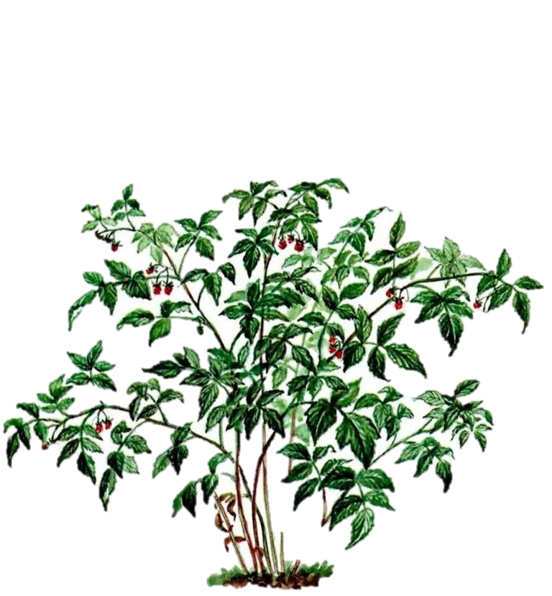
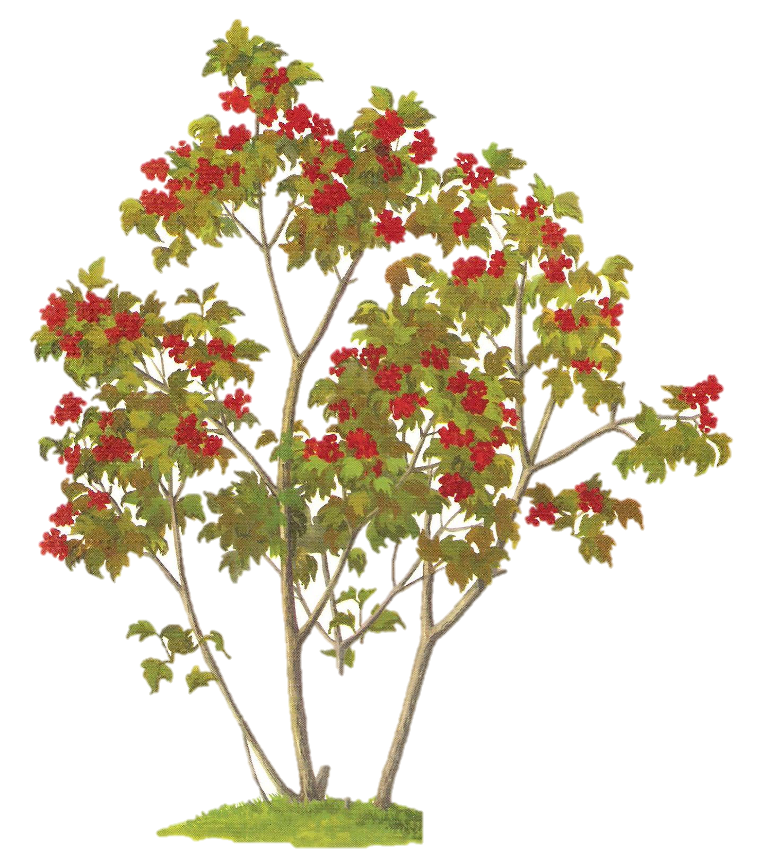
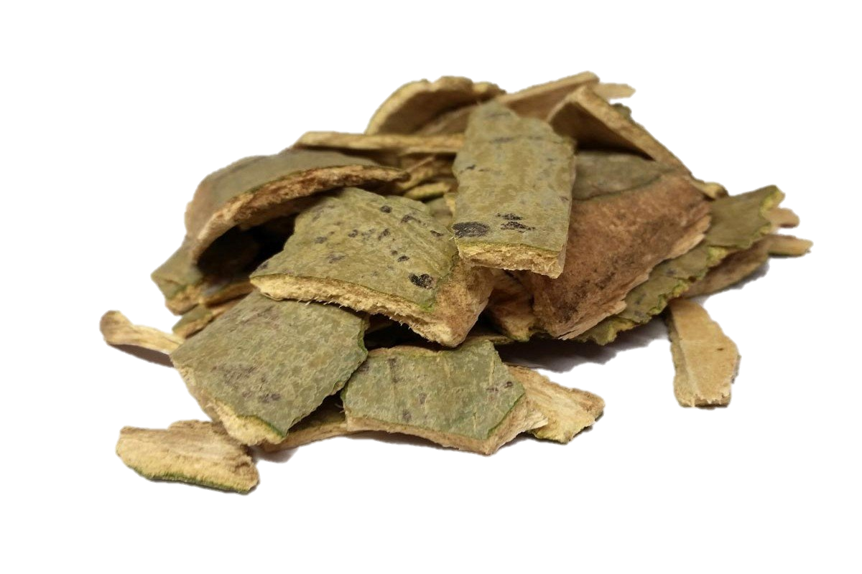
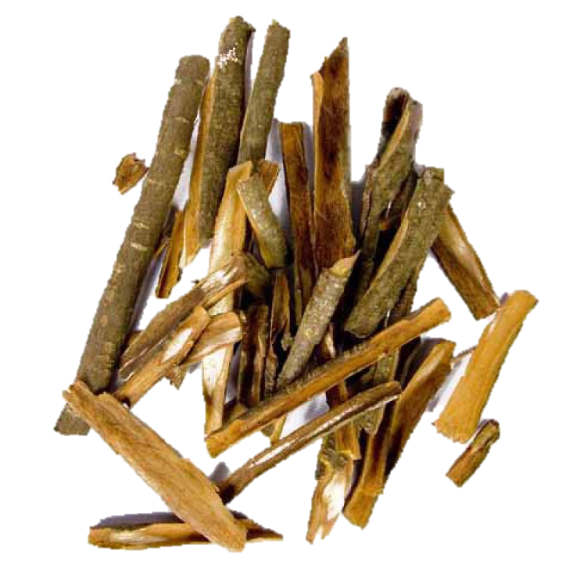
«Измени слово»
Я начну фразу, а ты закончи
Ветви у куста длинные, а у кустика …
длиннее
Кора у осинки тонкая, а у кустика …
тоньше

Slide 17
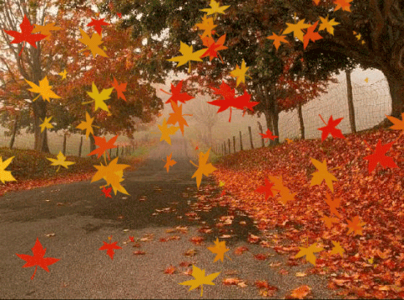
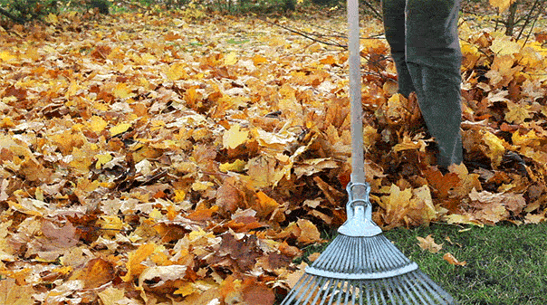
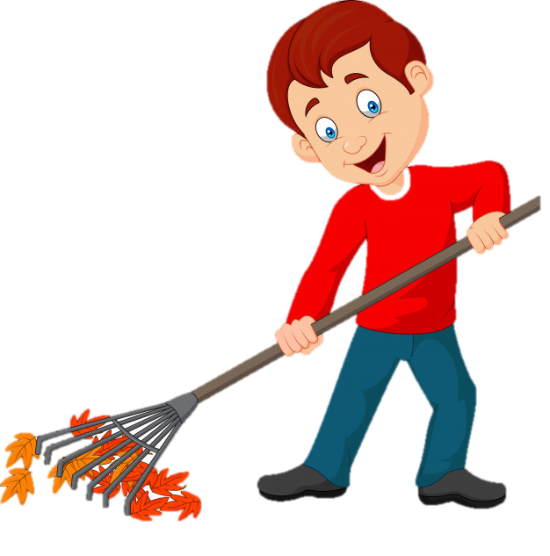
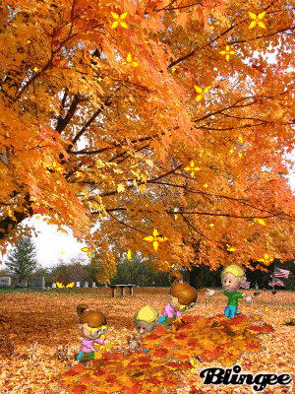
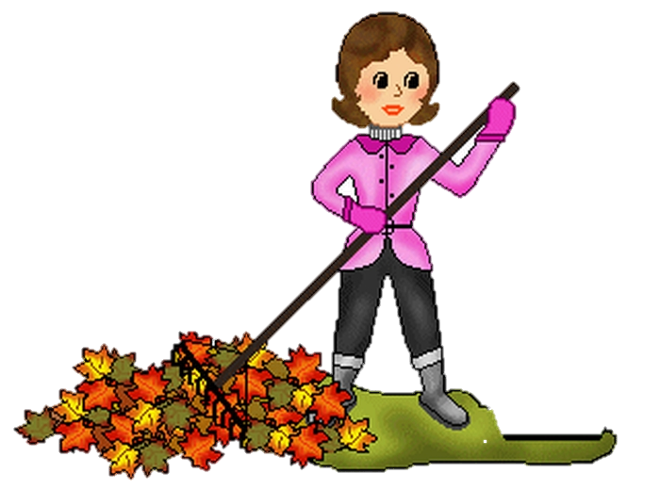
«Он, она, они»
Угадай, о ком я говорю!
Собирал листья
Собирала листья
Собирали листья
ОН
ОНА
ОНИ

Slide 18
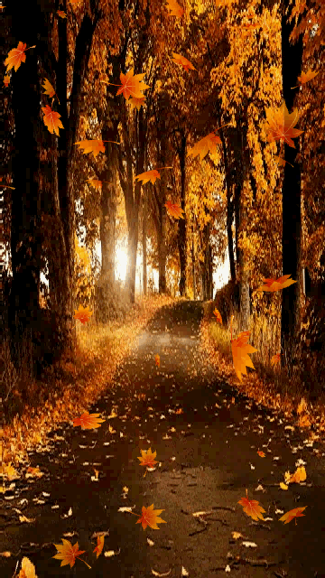
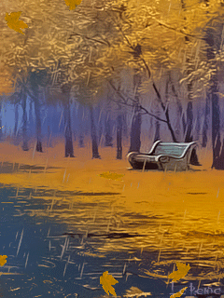
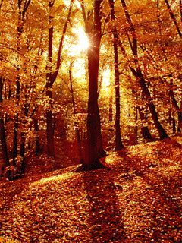
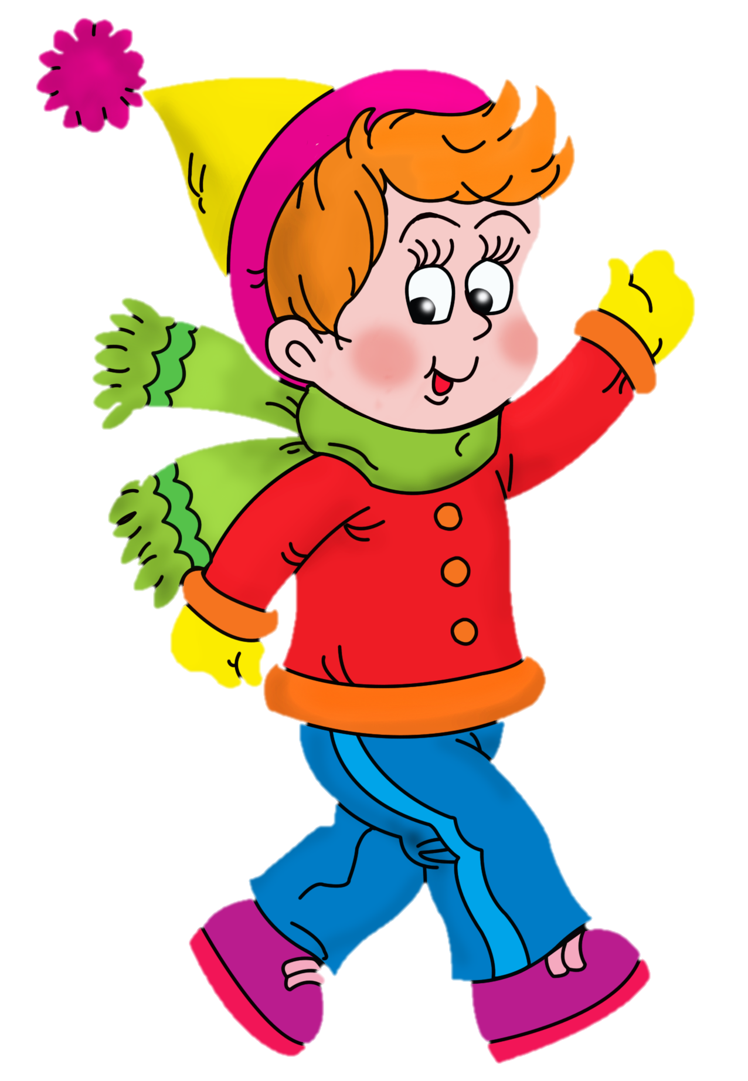
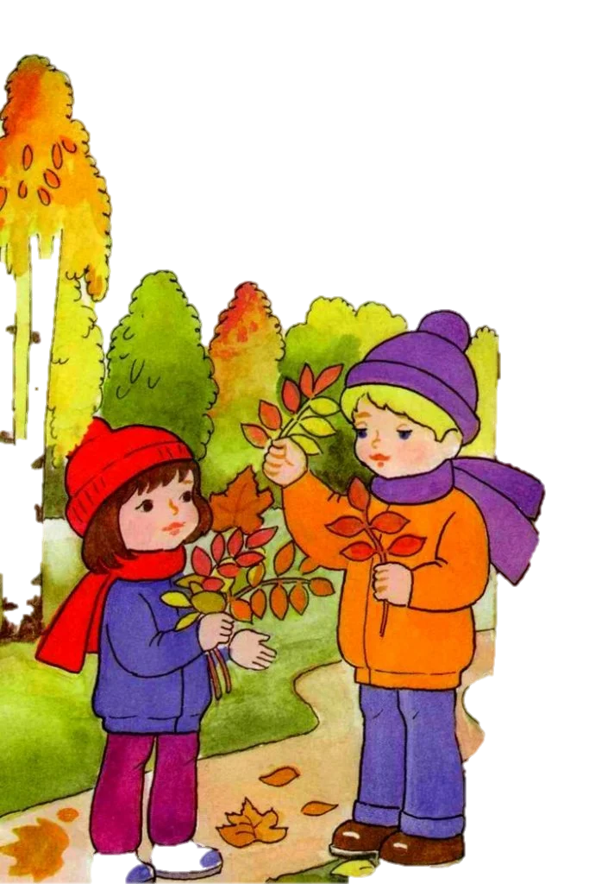
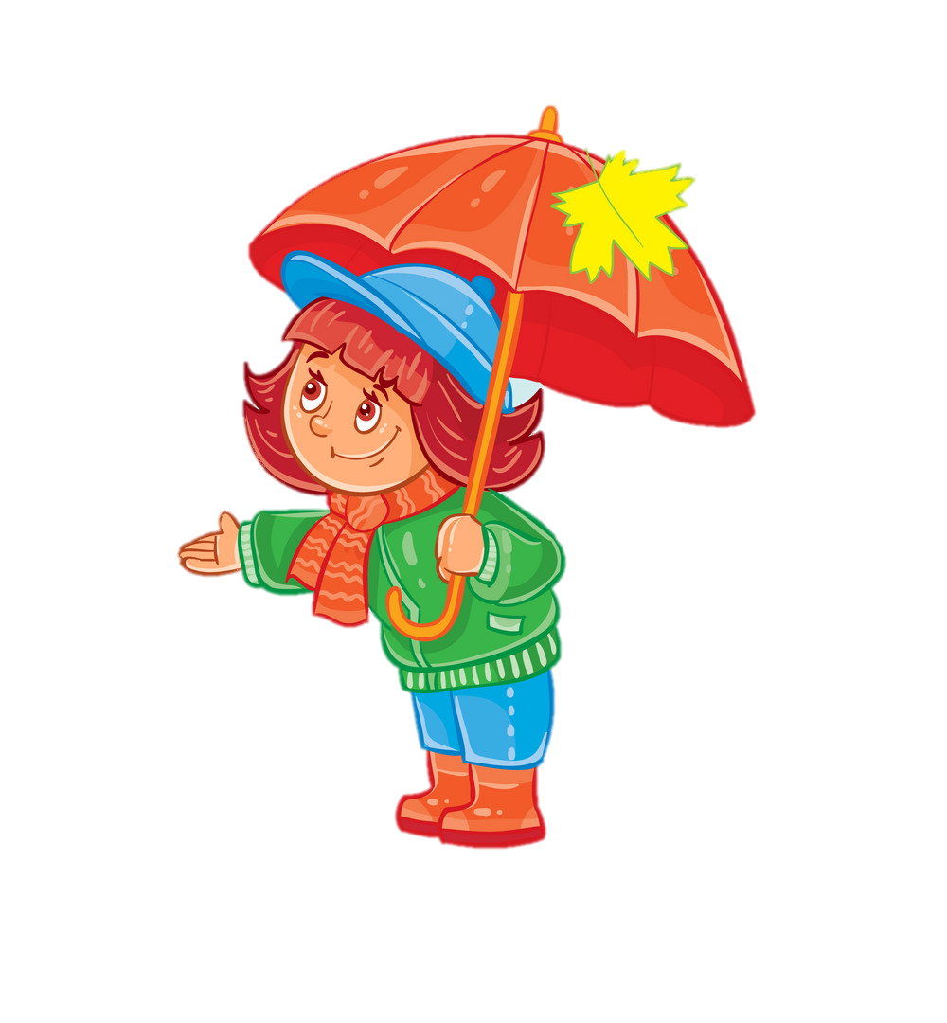
«Он, она, они»
Гулял
Гуляла
Гуляли
ОН
ОНА
ОНИ

Slide 19
«Он, она, они»
Пожелтел
Пожелтели
Пожелтела
ОН
ОНИ
ОНА

Slide 20
Молодец!
Ты справился
со всеми заданиями!

Slide 21
Источники:
М.Г. Борисенко, Н.А. Лукина – Грамматика в играх и картинках. Грибы
М.Г. Борисенко, Н.А. Лукина – Грамматика в играх и картинках. Ягоды
М.Г. Борисенко, Н.А. Лукина – Грамматика в играх и картинках. Осень

Slide 22
Авторы – разработчики:
Педагог-психолог
Белкина Александра Евгеньевна
Учитель-логопед
Шевелева Ирина Олеговна
МБДОУ г. Иркутска детский сад № 8

